Slide 1
«Реализация образовательного казачьего компонента в муниципальном дошкольном образовательном автономном учреждении детский сад № 11.

Slide 2
Герб и флаг Амурских казаков

Slide 3
Президент Российской Федерации В. В. Путин о казачестве: «История казачества связана с верным служением Родине. Казак всегда был государственным человеком, тружеником, воином, защищающим интересы Отечества. За последние годы много сделано для возрождения казачества, его вековых традиций и самобытной культуры. Уже сегодня можно уверенно констатировать, что российское казачество возродилось, сформировалось как движение, способное решать серьезные и значимые для страны задачи. Российское казачество, сочетая исторические, традиционные формы самоуправления с современными демократическими нормами, с особым укладом жизни и своими обычаями, вносит весомый вклад в строительство новой России».

Slide 4
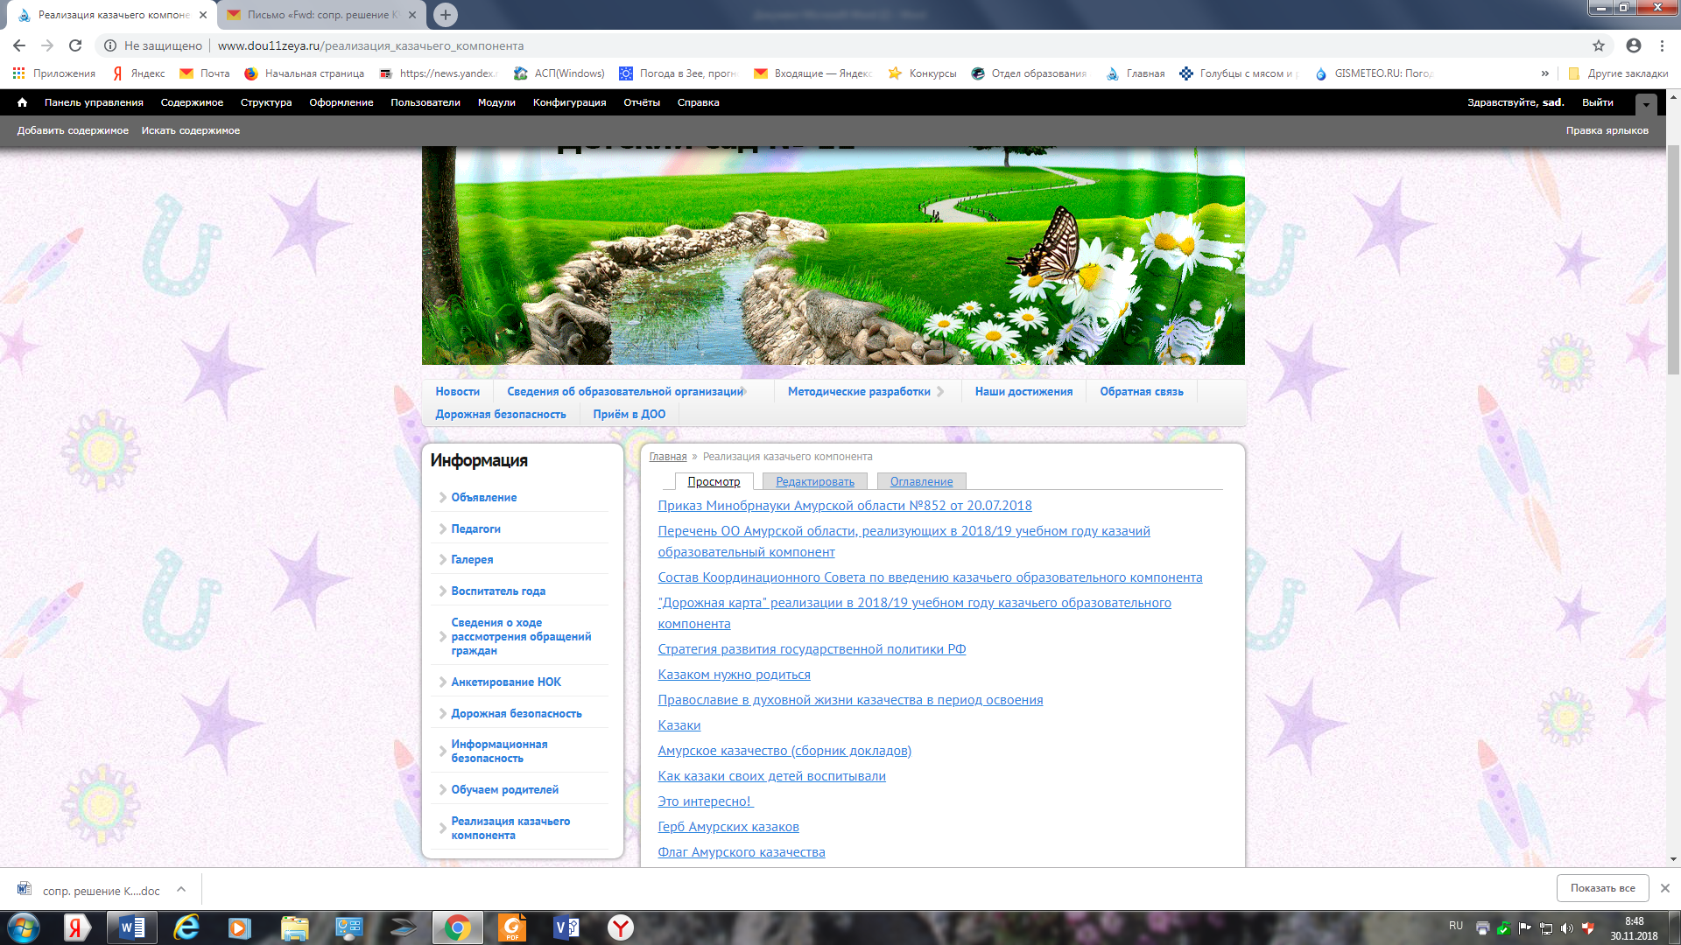

Slide 5
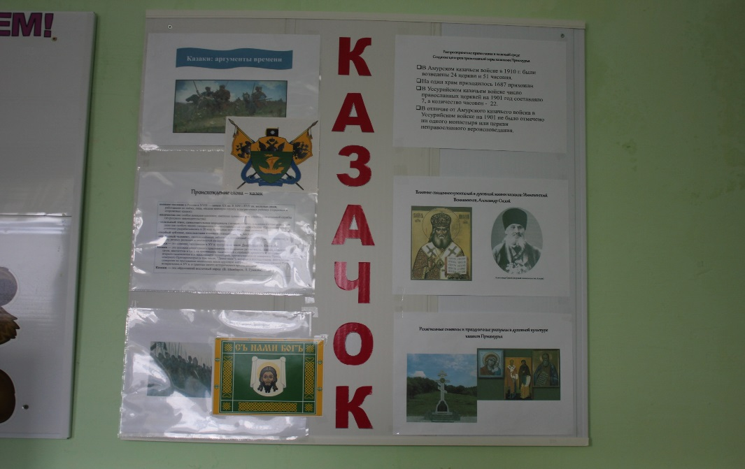

Slide 6
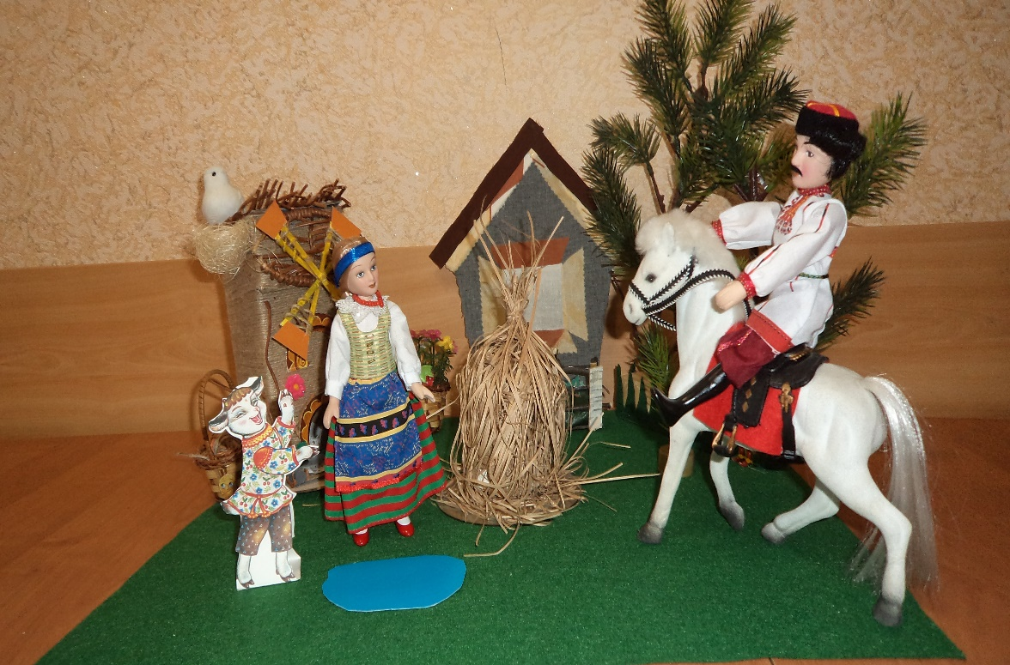
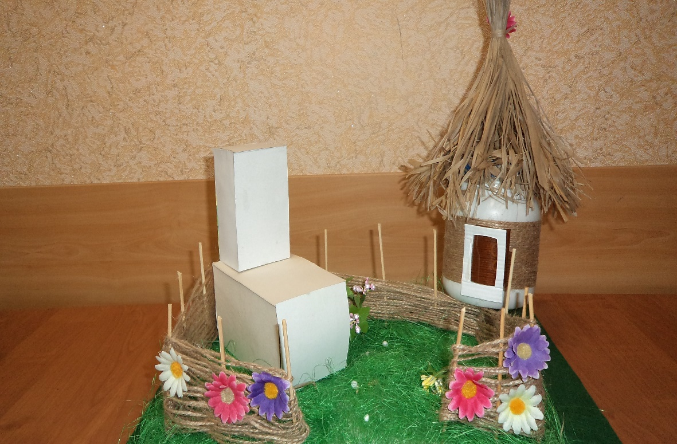

Slide 7
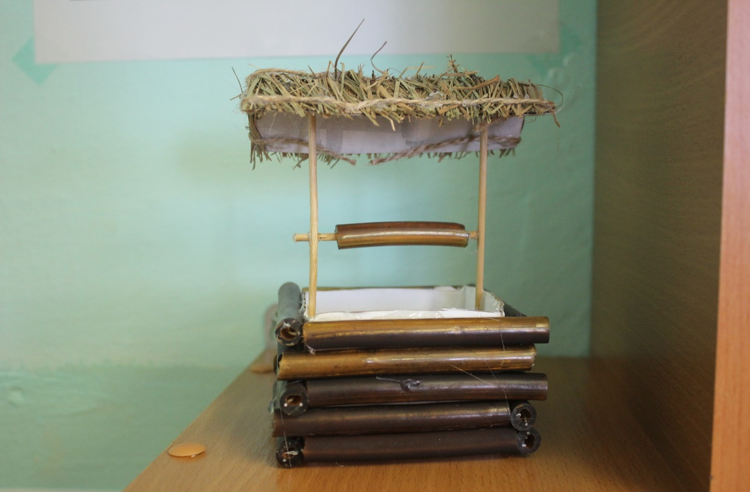
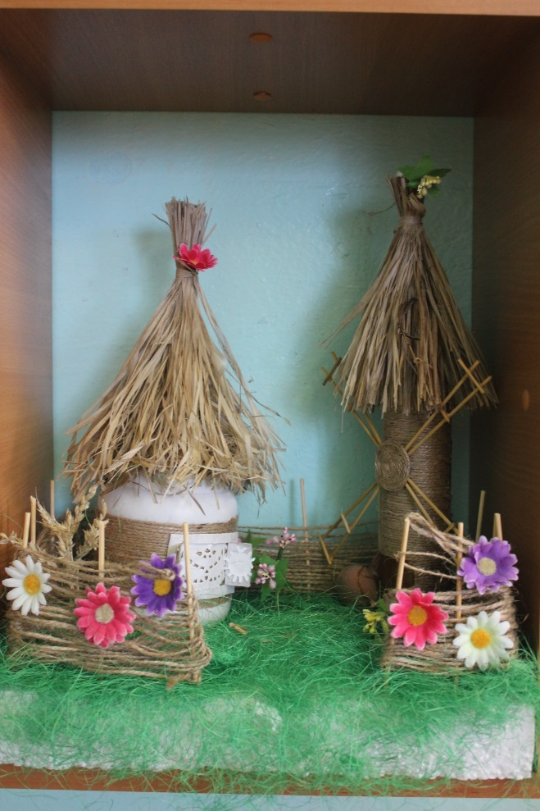
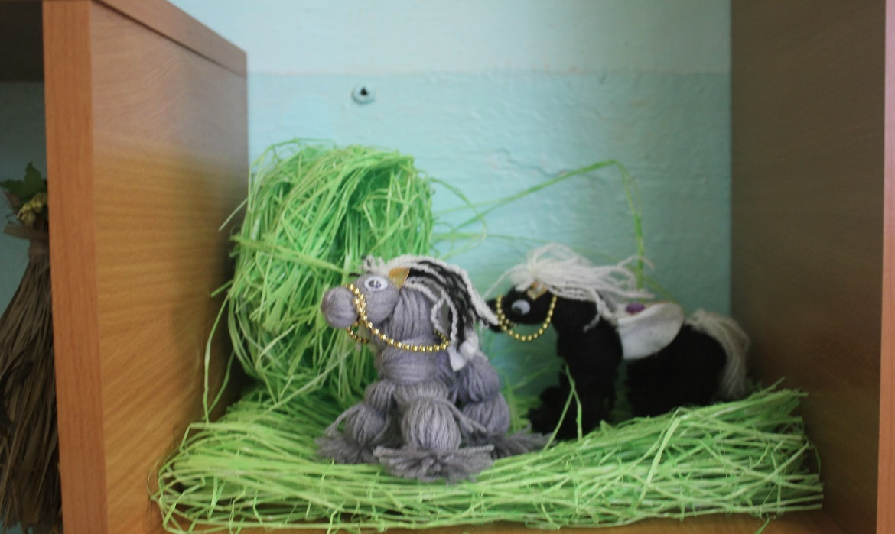
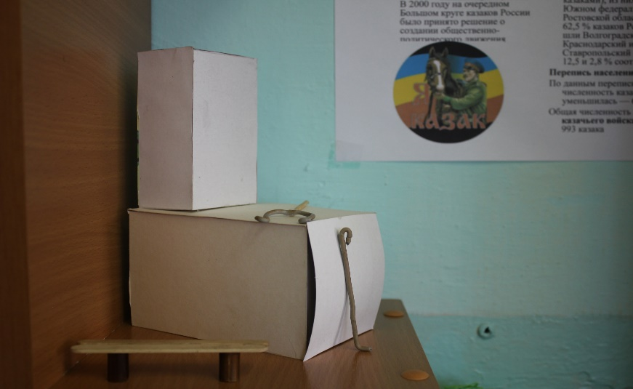

Slide 10
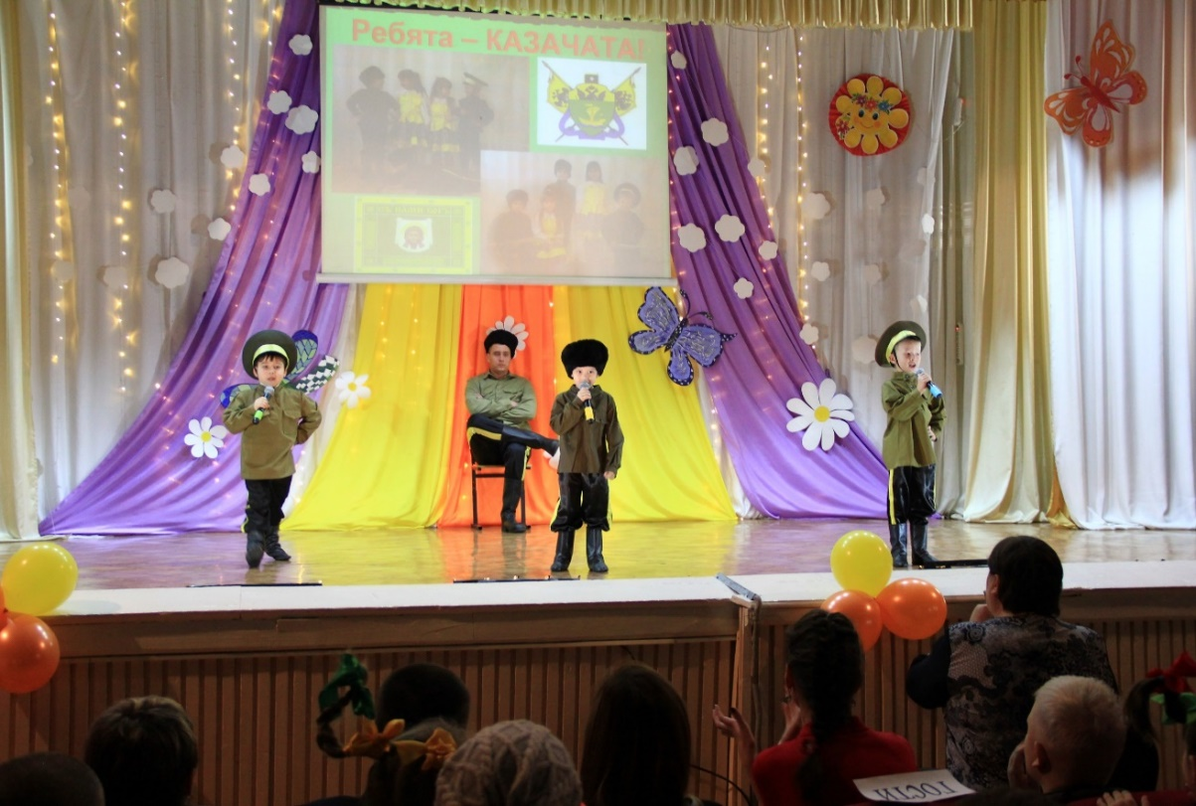
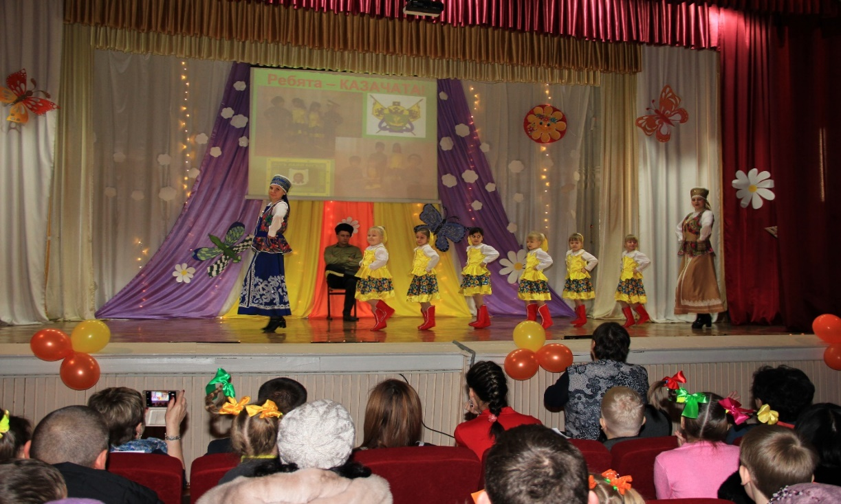
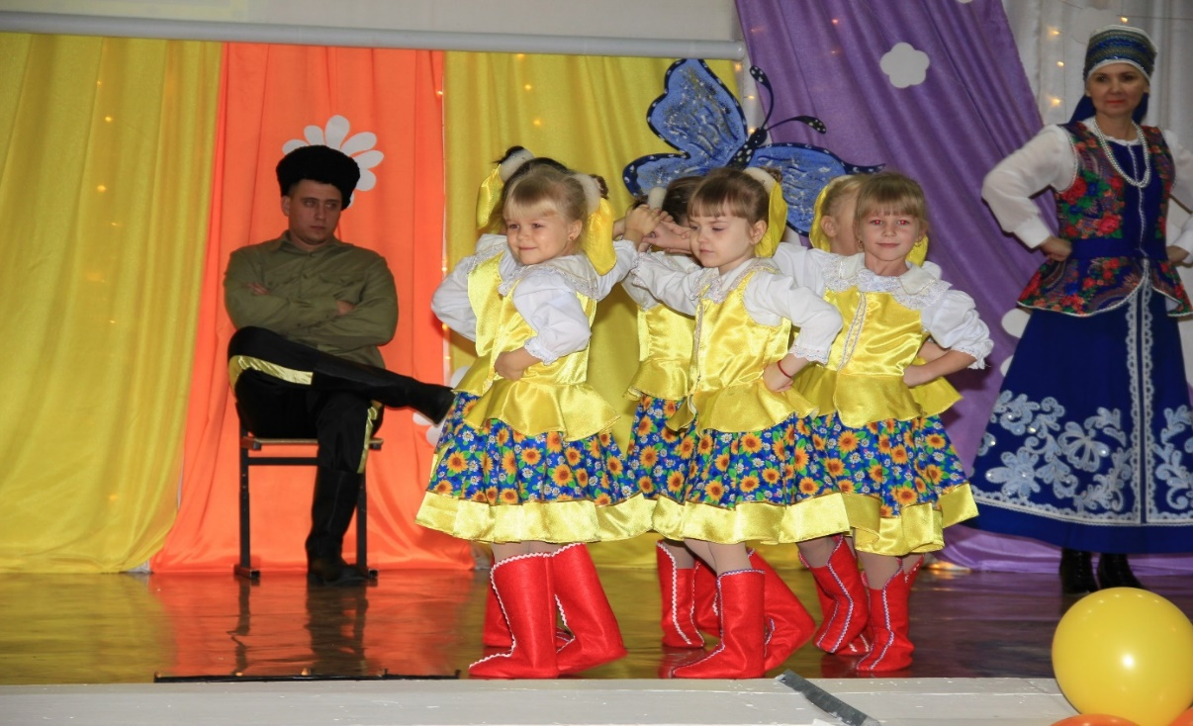

Slide 11
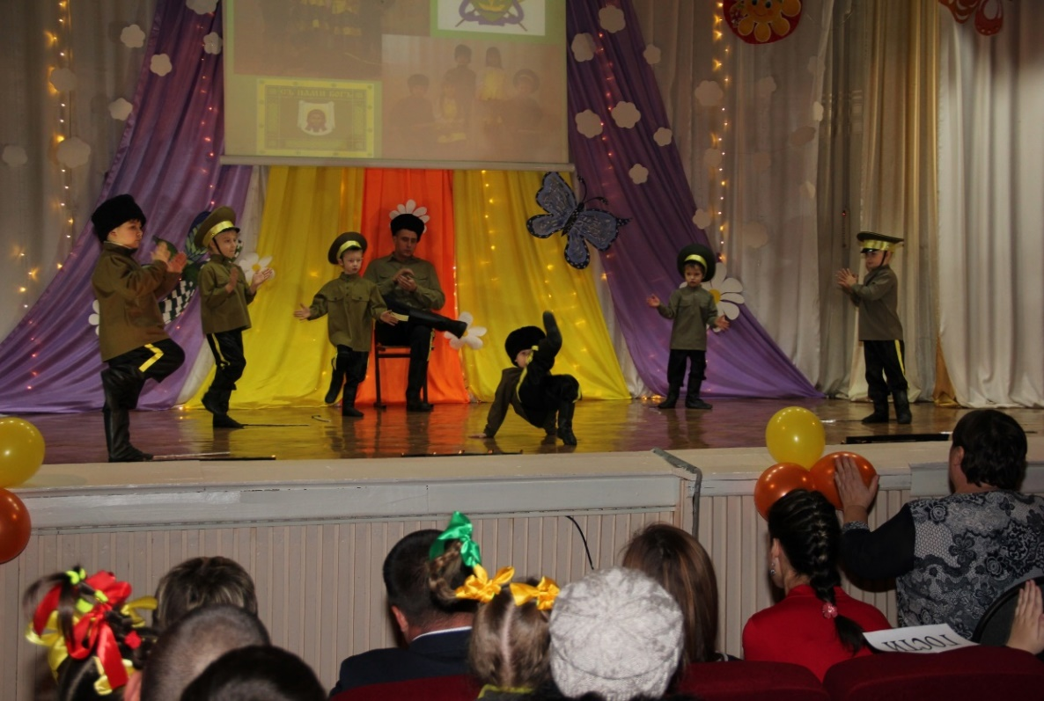
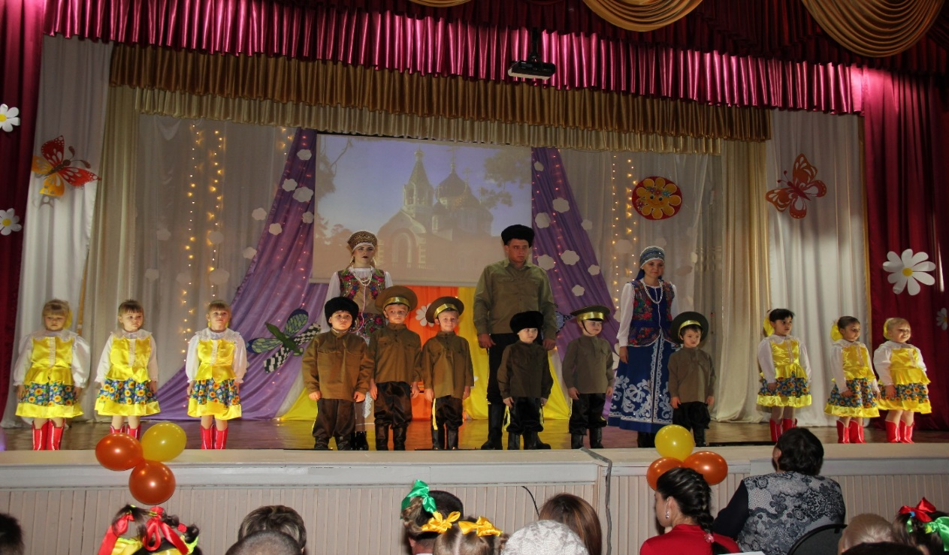
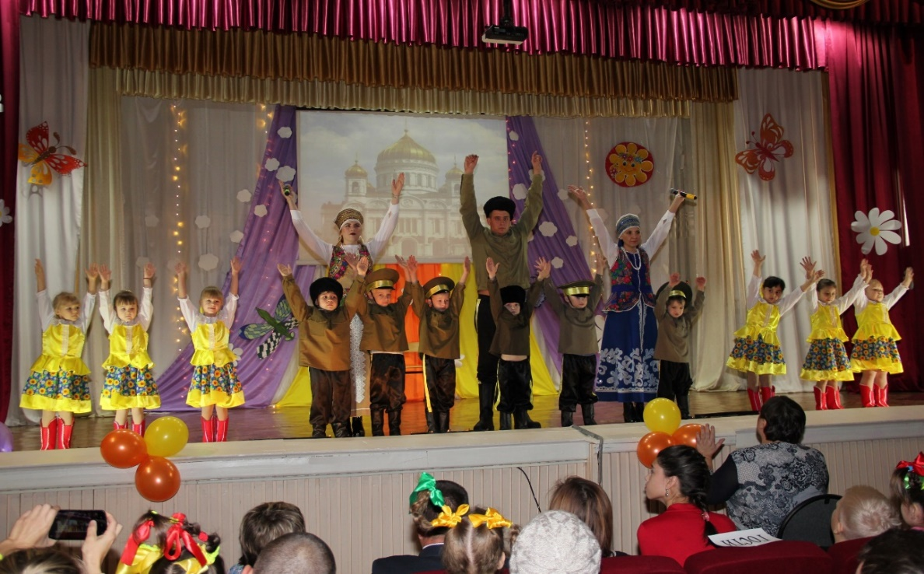

Slide 12
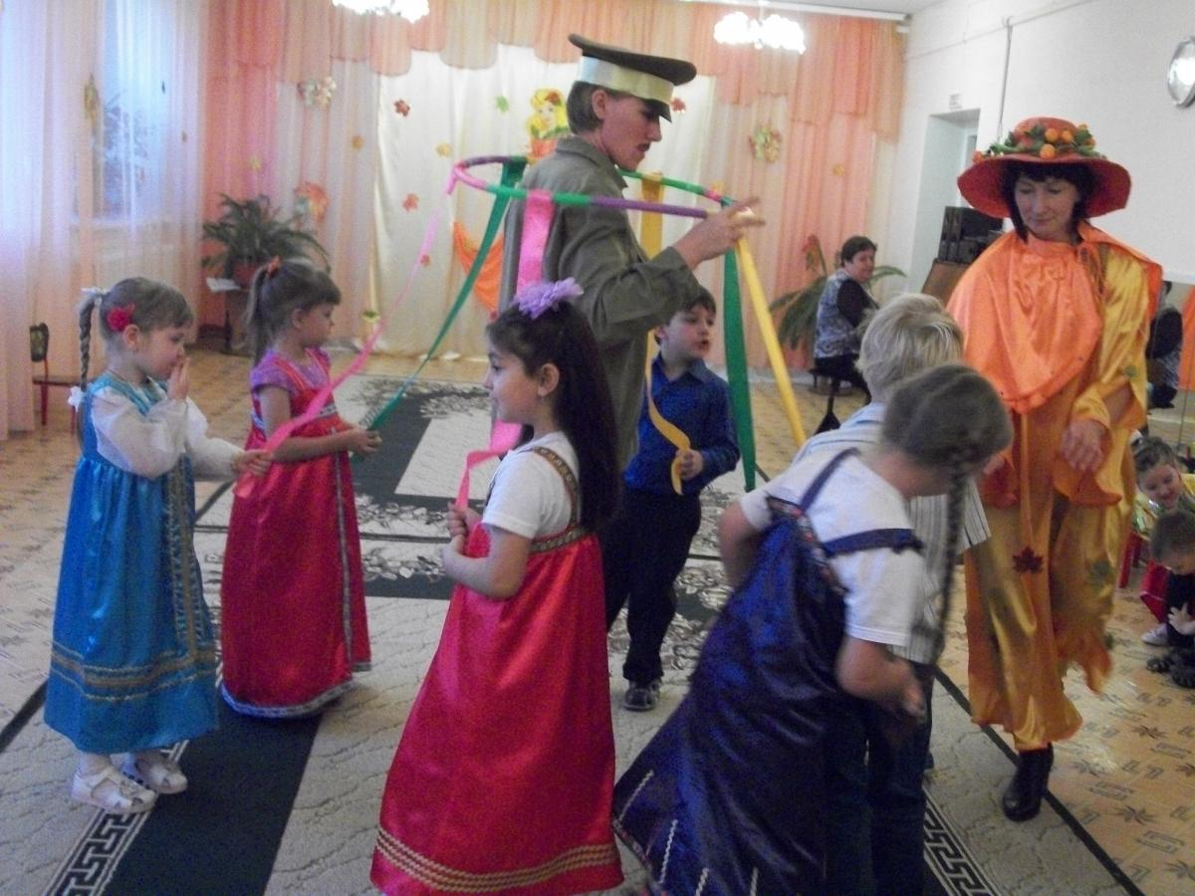
Покровская ярмарка

Slide 13
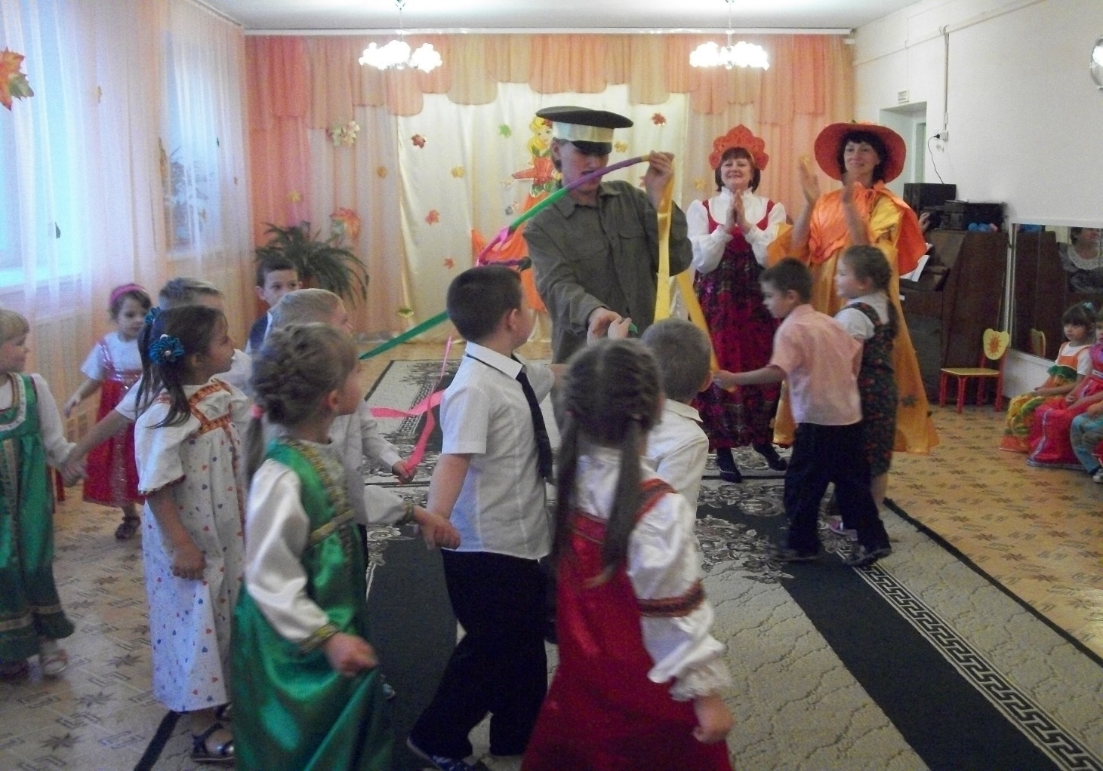

Slide 14
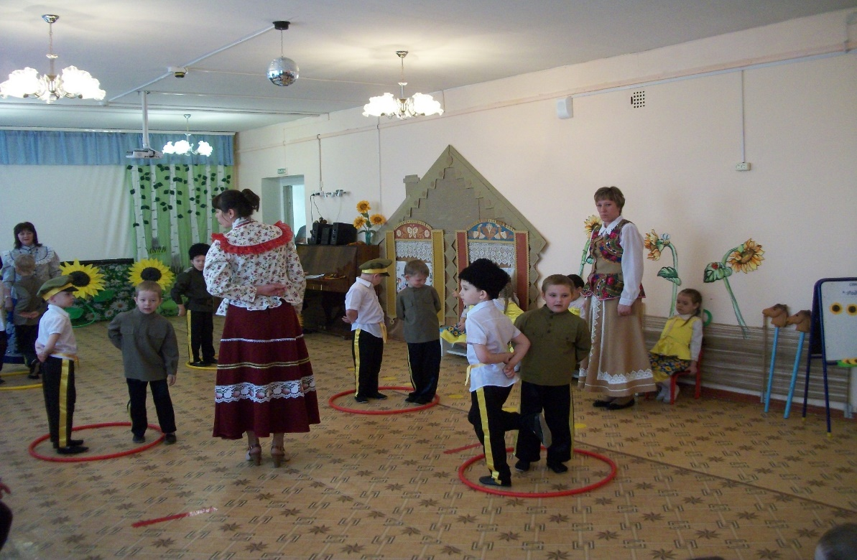
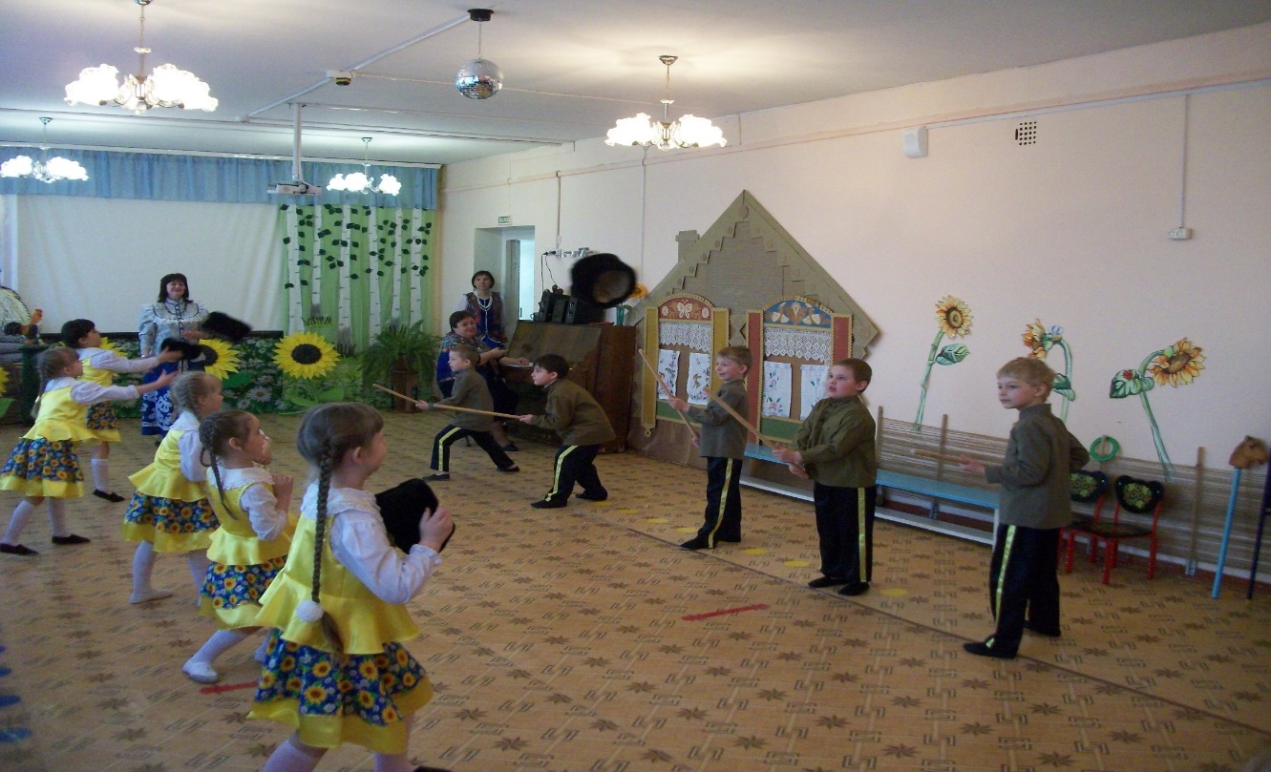

Slide 15
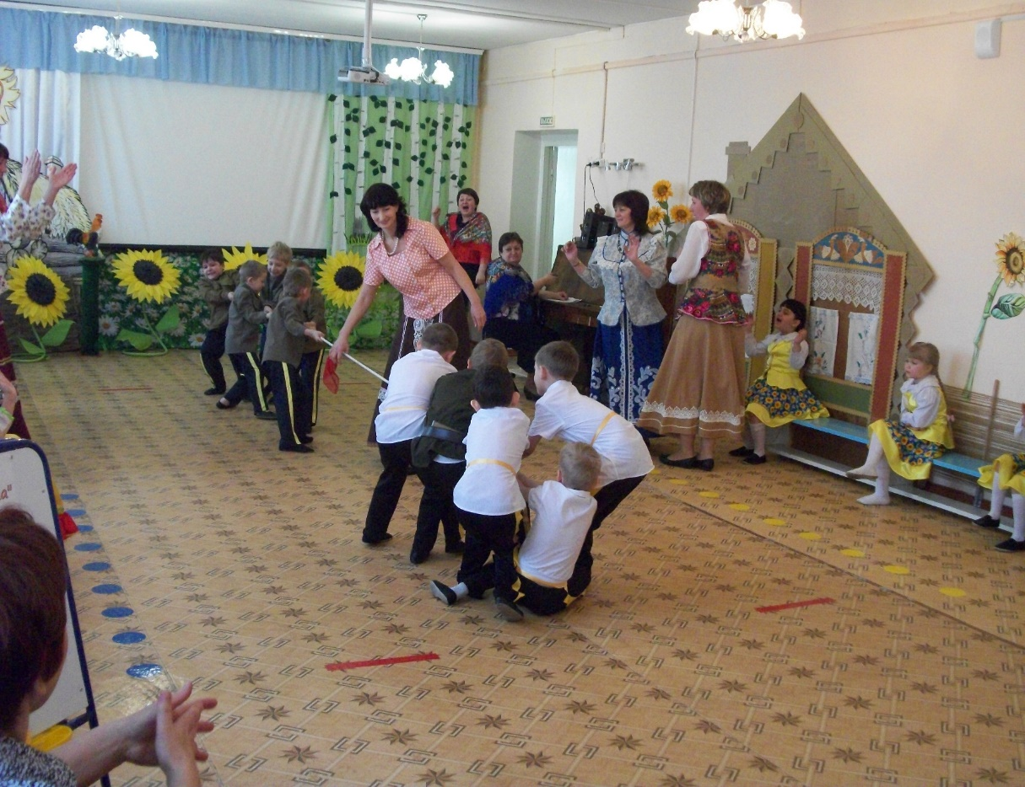
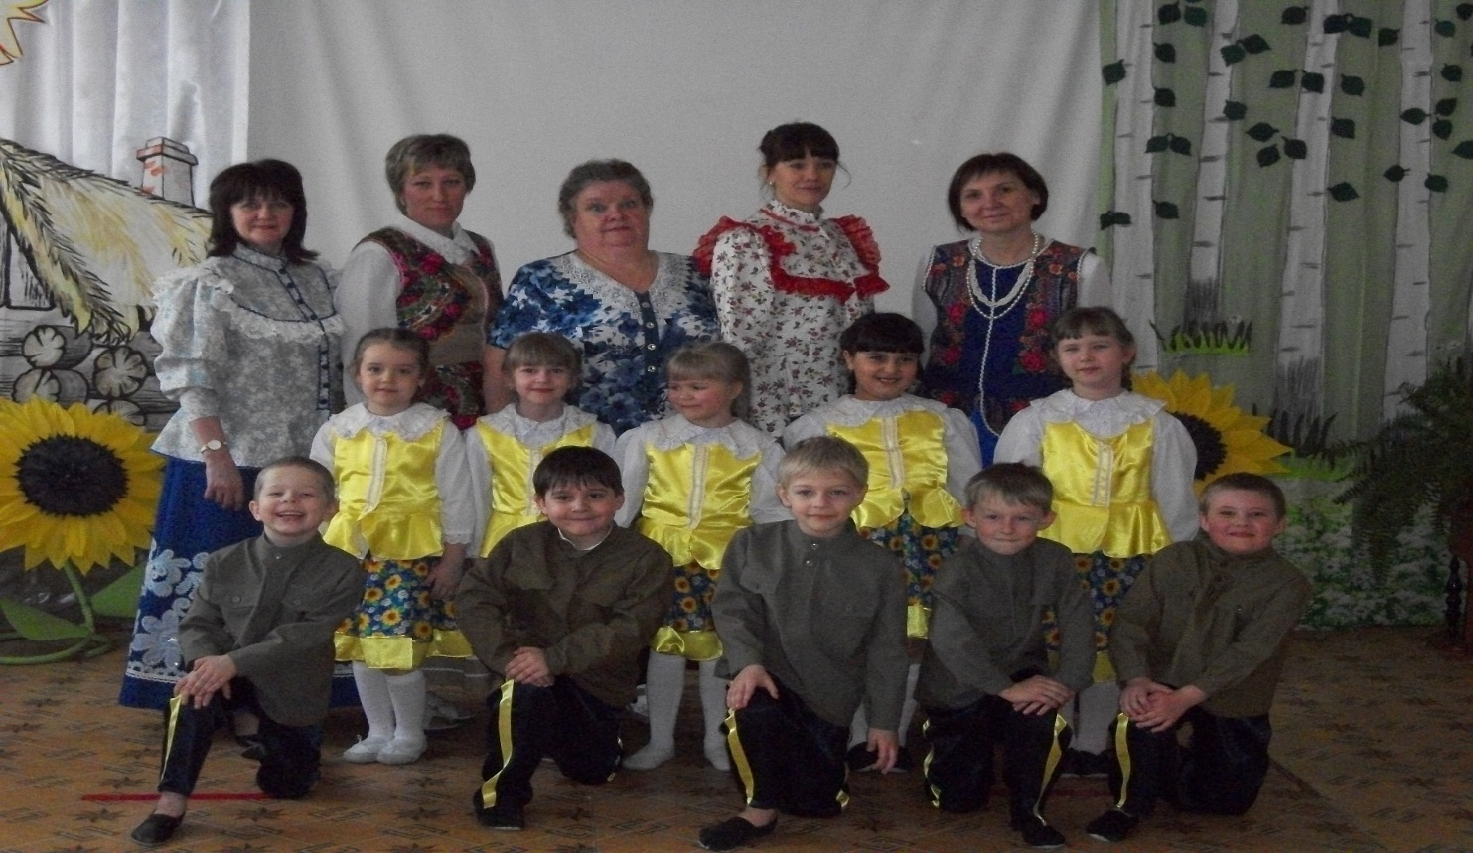

Slide 18
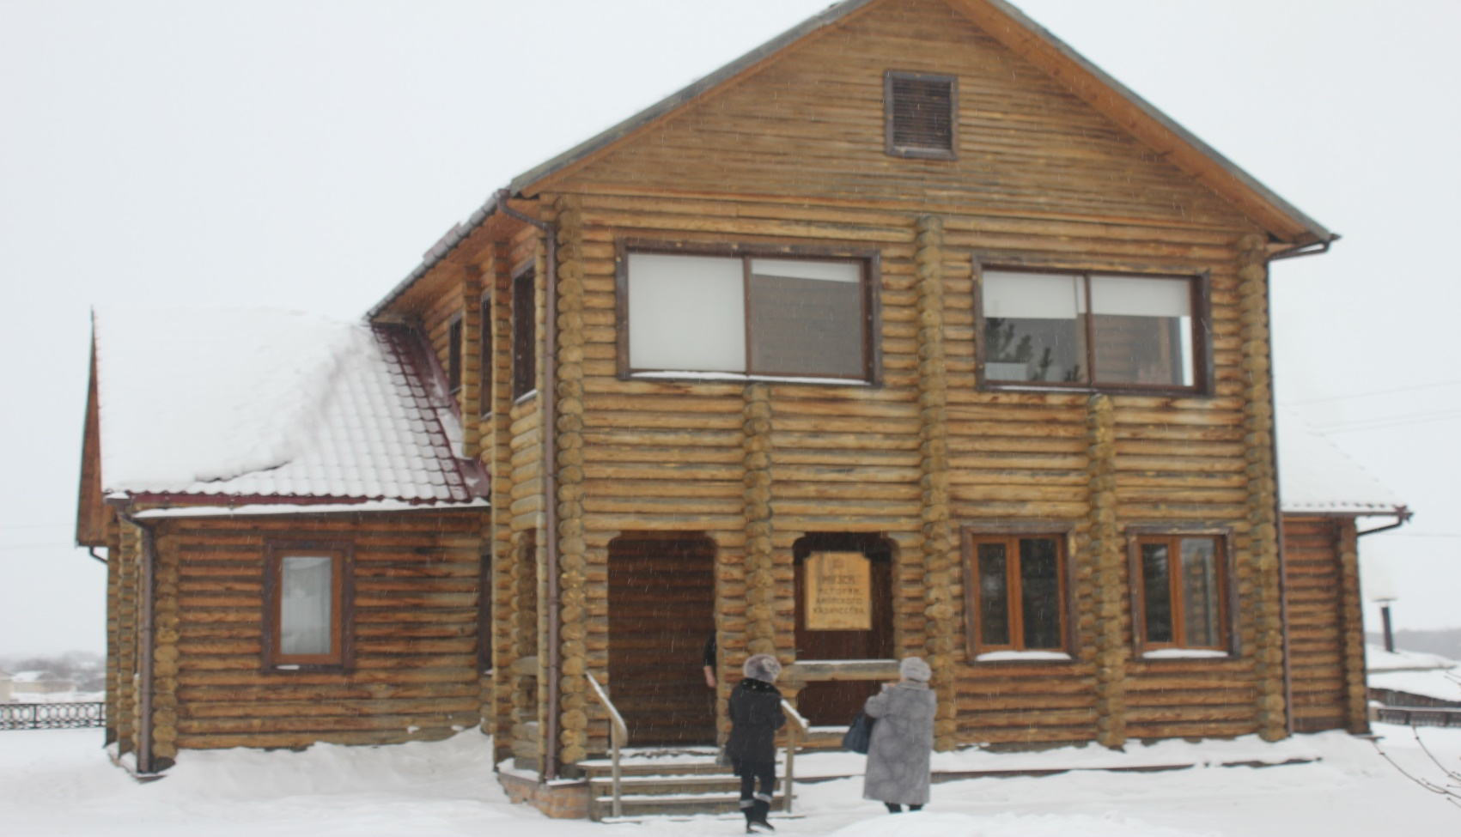

Slide 19
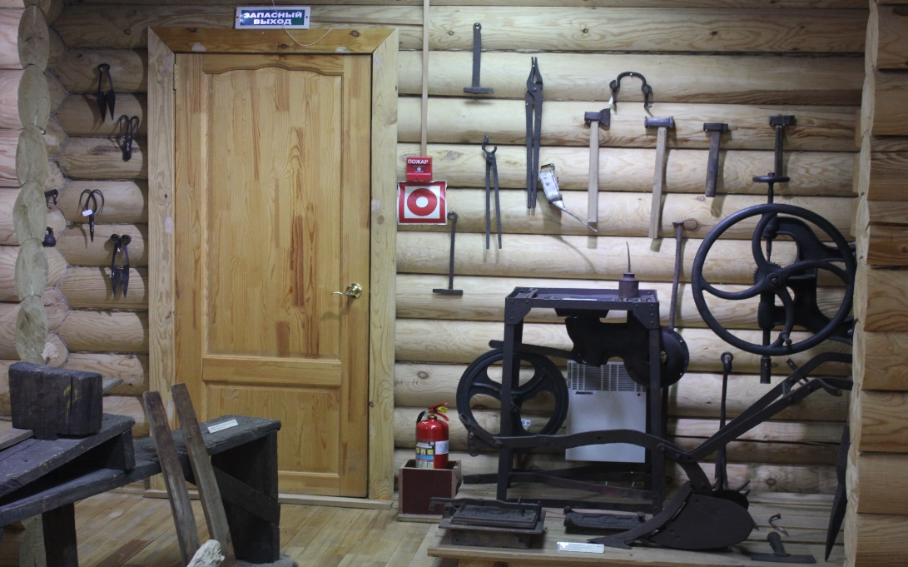
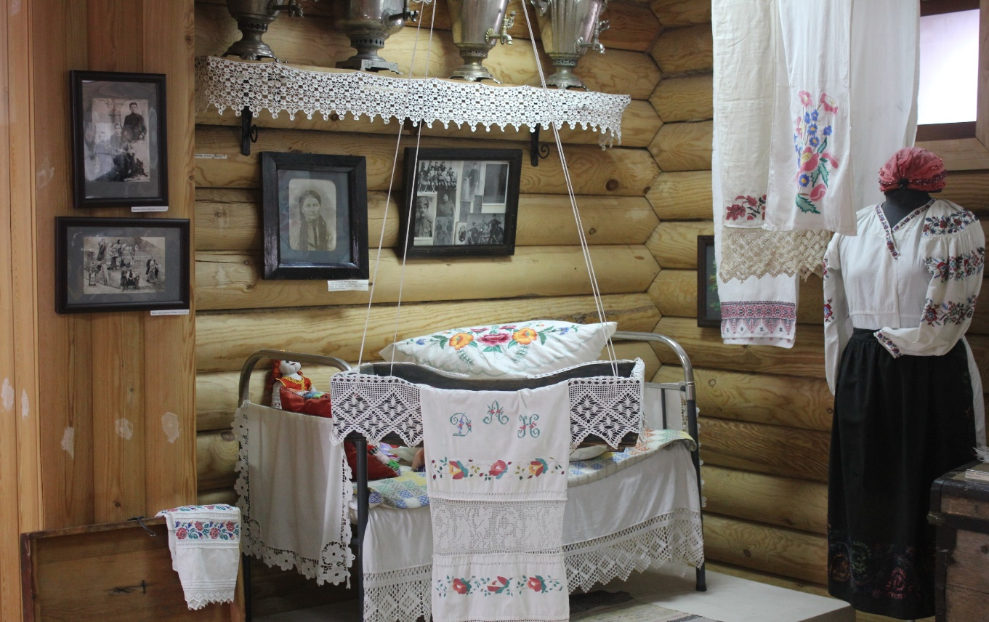

Slide 20
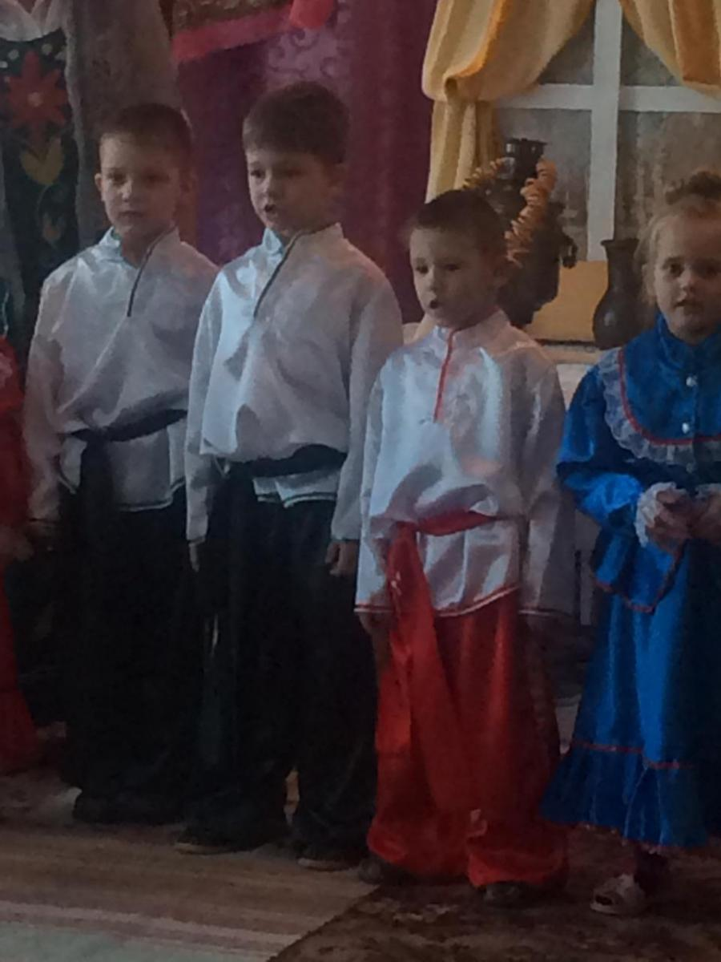
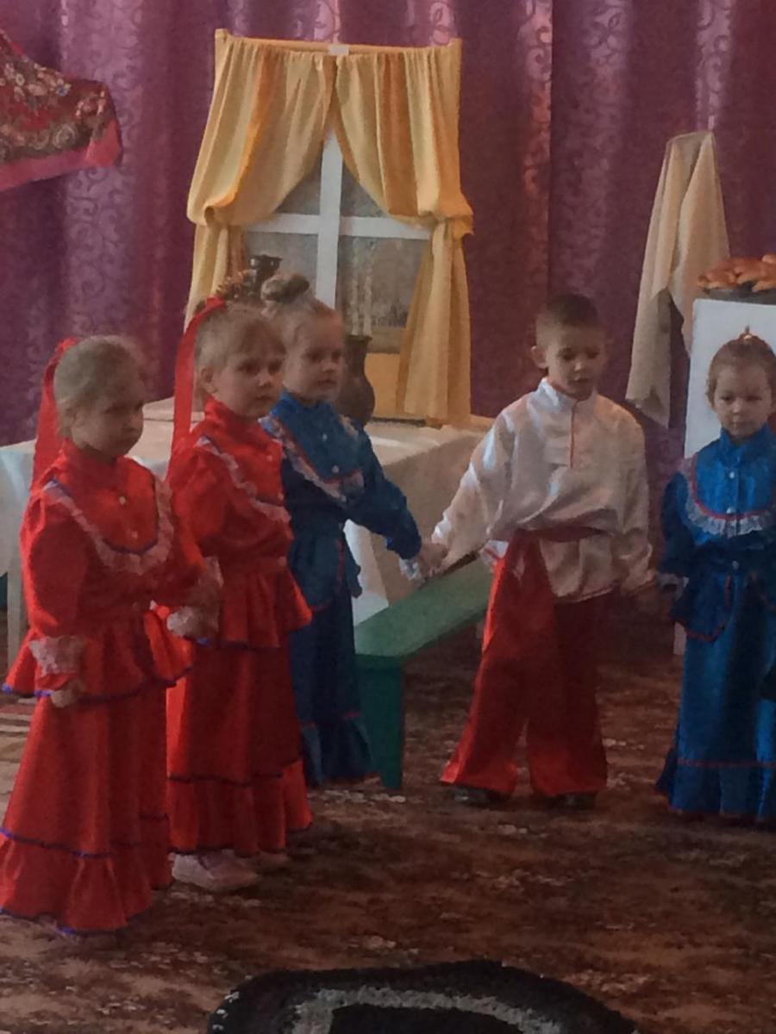

Slide 21
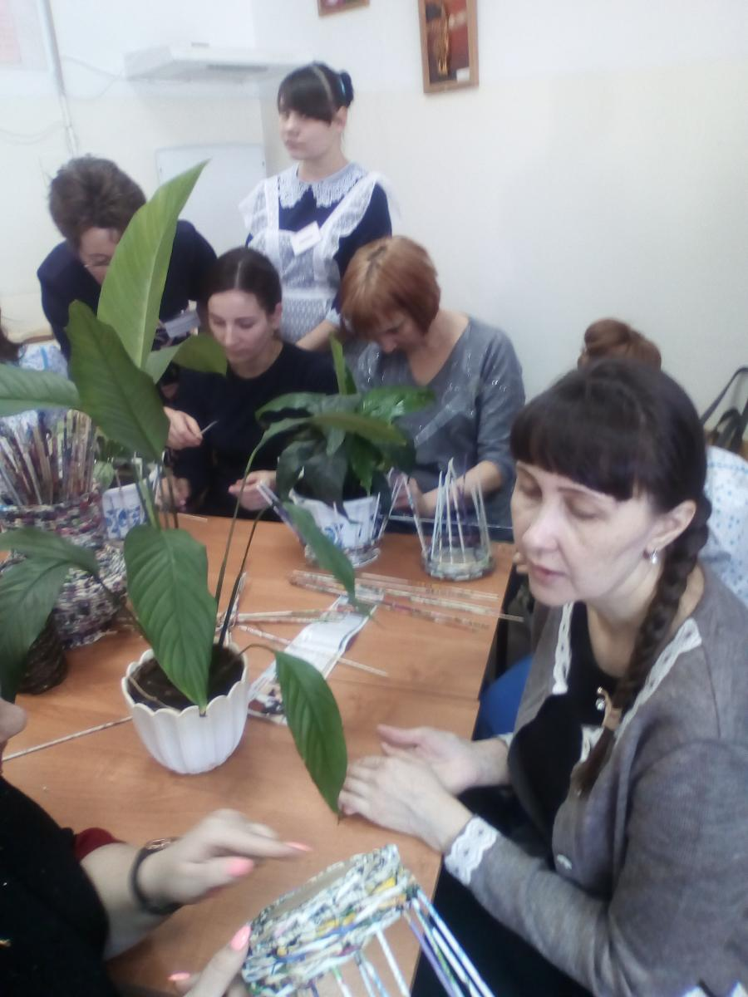
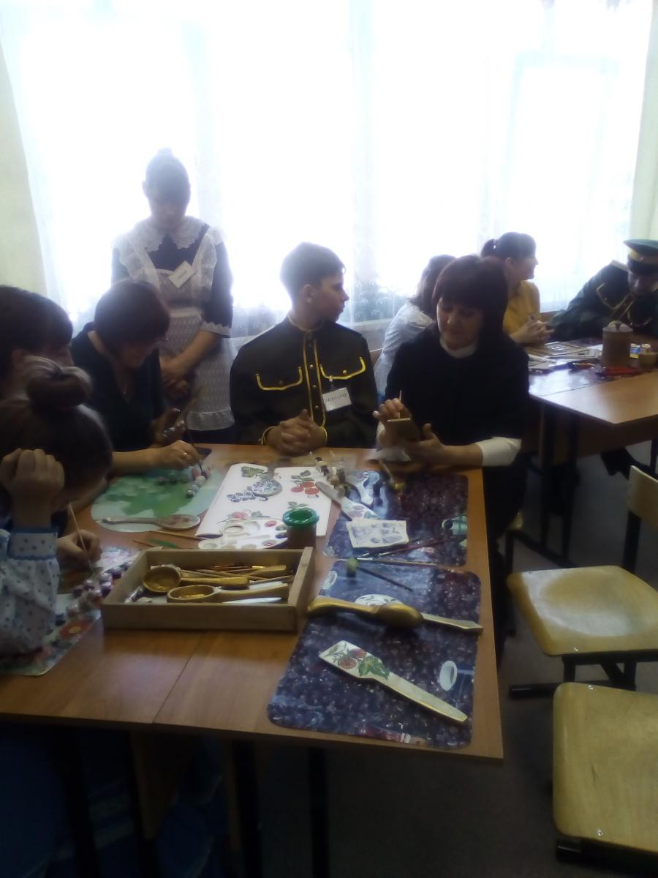

Slide 23
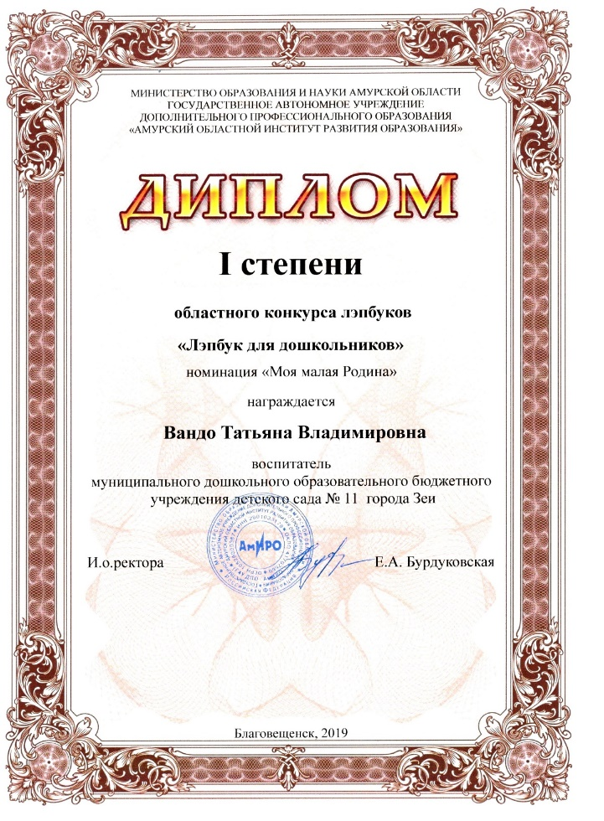

Slide 24
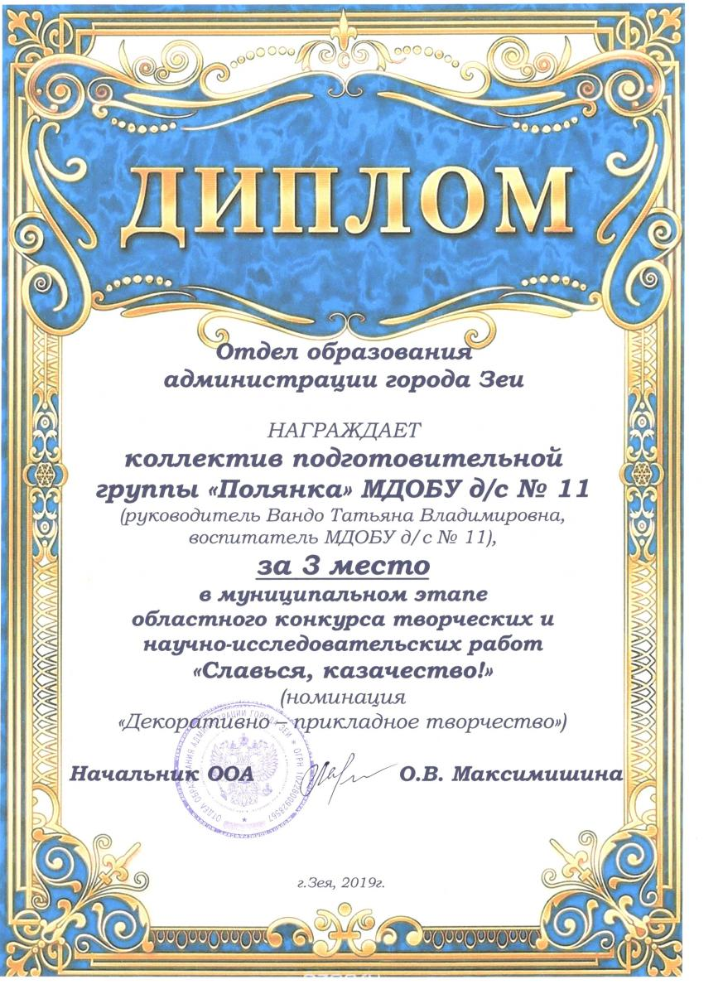

Slide 25
Кто-то может сказать, что прошлое ушло безвозвратно, и всё давно потеряно. Но если сегодня нам ещё есть что терять, даже ничтожно малое, то за это стоит бороться до последней капли крови. А иначе человеческая жизнь теряет смысл, ведь она - земная жизнь, всего лишь испытание духа, дарованного творцом – создателем, и пройти это испытание русский человек должен достойно.

Slide 26
Спасибо за внимание!

